Slide 1
30

Slide 2
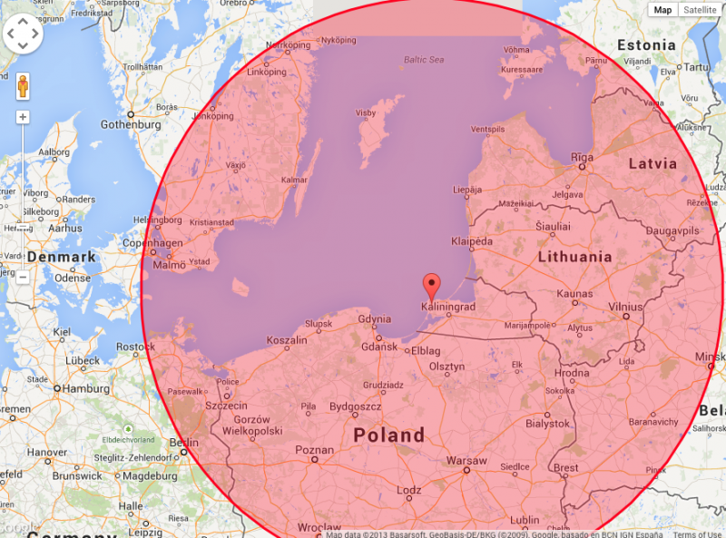
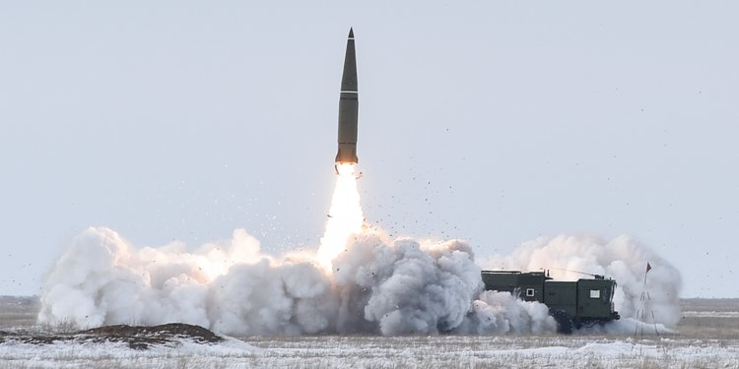
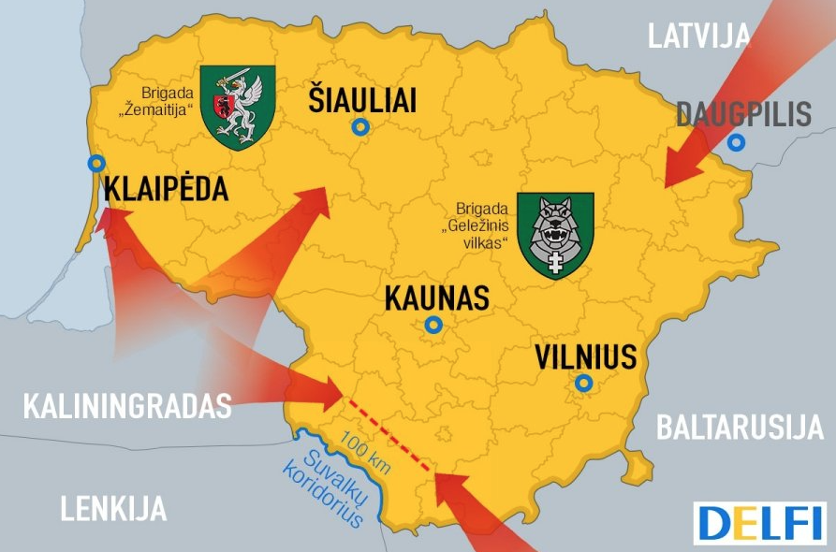
80 kilotonų
Notes:
Iskander-M gali nešti iki 80 kilotonų branduolines galvutes
Hirošimos bombos galia buvo apie 21 kilotoną
Pasirodo, net 35 proc. atominės bombos sprogimo energijos išskiriama karščio forma. Karščio banga ir šviesos blyksnis aplink sprogimo zoną esančias vietoves pasiekia dar prieš sprogimo bangą. Iš tikrųjų, susprogdinus net vienos megatonos atominę bombą žmonės 21 kilometro spinduliu laikinai apaktų nuo šviesos blyksnio – šis atstumas išauga iki 85 km, jei bomba numetama naktį. Karštis žmones sužalotų labai dideliame plote – 11 km spinduliu žmonės patirtų pirmojo laipsnio, 10 km – antrojo laipsnio, o 8 km – trečiojo laipsnio nudegimus. Labiausiai nudegę žmonės greitai žūtų jau vien dėl šių sužeidimų, tačiau išgyventi jiems būtų sunku ir dėl kitų priežasčių. Sprogimo banga sprogus vienos megatonos atominei bombai būtų neįtikėtinai stipri. 6 km spinduliu aplink sprogimo epicentrą vėjo greitis pasiektų 255 km/h. Nors daugelis žmonių yra pakankamai stiprūs, kad tokį slėgį išgyventų, daugybė vietovėje esančių žmonių žūtų dėl didžiuliu greičiu skrendančių nuolaužų ir griūvančių pastatų.
Galiausiai, sprogimą išgyvenusieji turėtų ištverti radiacijos pavojų. Per sprogimą paskleistos radioaktyvios dulkės gali nukeliauti šimtus kilometrų. Net jei radiacijos dozė, kurią patirtų atokiau nuo sprogimo epicentro buvę žmonės, būtų nedidelė, jos pakaktų ilgalaikėms sveikatos problemoms sukurti. Tai yra dalis DNR būtų pažeista, prasidėtų mutacijos, stipriai išaugtų vėžio rizika. Tiesa, tie, kuriems pavyktų pasislėpti bunkeriuose, galėtų išlįsti jau po poros savaičių, nes radioaktyvios dulkės per tiek laiko praranda didžiąją dalį savo pavojingos radiacijos. Primename, kad tokį poveikį turėtų tik vienos megatonos galingumo atominė bomba. Valstybių arsenaluose yra galybė daug galingesnių atominių bombų, kurios sukeltų daug žiauresnes pasekmes. Pavyzdžiui, jei tarp Pakistano ir Indijos kiltų karas, kuriame būtų panaudota 100 nedidelių atominių bombų, Žemės klimatas atvėstų ir visame pasaulyje iškristų kur kas mažiau lietaus. Tai galėtų sutrikdyti žemdirbystę ir nuo bado mirtų galybė žmonių. Pakenkta būtų ir gamtai.
Skaitykite daugiau: https://www.15min.lt/mokslasit/straipsnis/laboratorija/koks-is-butu-atomines-bombos-poveikis-zmonems-ir-pastatams-650-748460?copied
Skaitykite daugiau: https://www.15min.lt/mokslasit/straipsnis/laboratorija/koks-is-butu-atomines-bombos-poveikis-zmonems-ir-pastatams-650-748460?copied

Slide 3
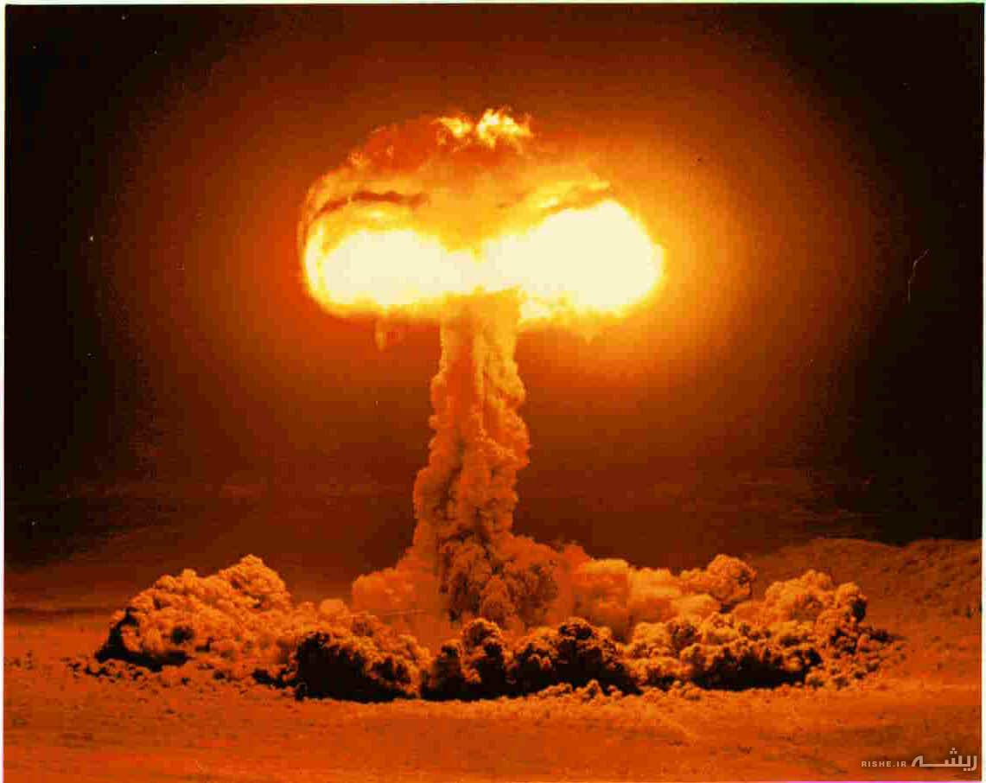
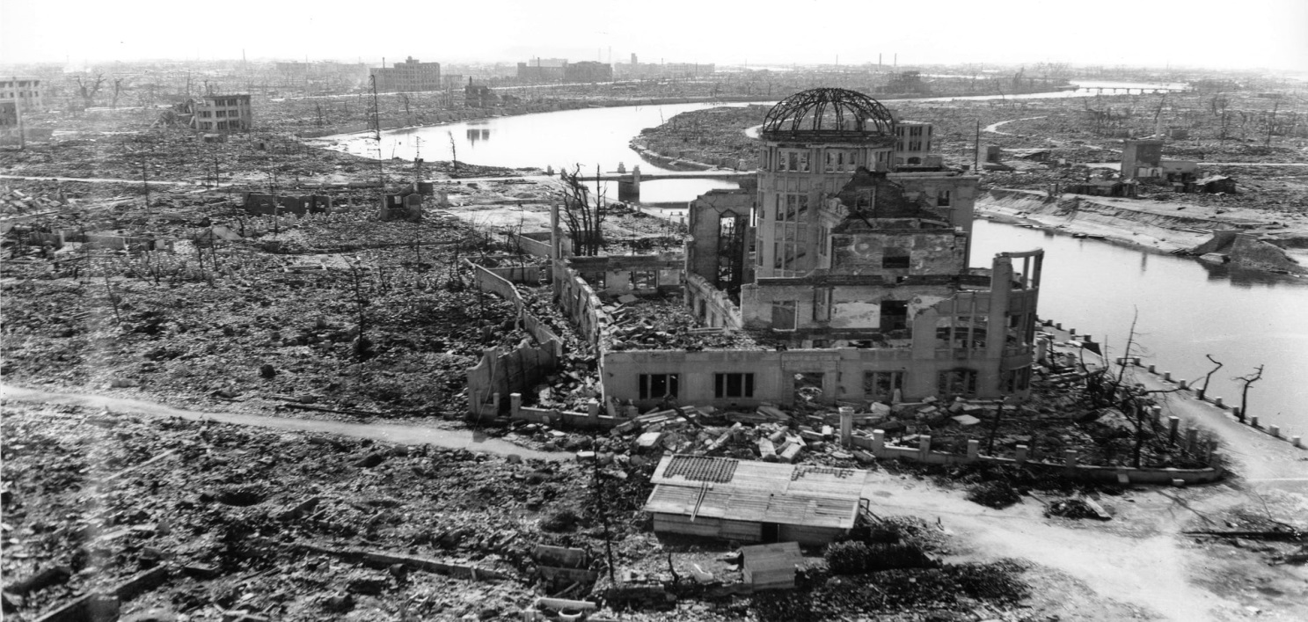
Branduolinė ataka
1945 m. ant Hirošimos buvo numesta 21 kilotonos galios atominė bomba
192 tūkst. gyventojų žuvo iš 380 tūkst.
Iki 1995 m. nuo jonizuojančiosios spinduliuotės poveikio mirė daugiau kaip 105 tūkst. žm.
3 km spinduliu nuo epicentro viskas sugriauta
Paveiktų genetiškai – tūkstančiai.
Notes:
Iskander-M gali nešti iki 80 kilotonų branduolines galvutes
Hirošimos bombos galia buvo apie 21 kilotoną
Pasirodo, net 35 proc. atominės bombos sprogimo energijos išskiriama karščio forma. Karščio banga ir šviesos blyksnis aplink sprogimo zoną esančias vietoves pasiekia dar prieš sprogimo bangą. Iš tikrųjų, susprogdinus net vienos megatonos atominę bombą žmonės 21 kilometro spinduliu laikinai apaktų nuo šviesos blyksnio – šis atstumas išauga iki 85 km, jei bomba numetama naktį. Karštis žmones sužalotų labai dideliame plote – 11 km spinduliu žmonės patirtų pirmojo laipsnio, 10 km – antrojo laipsnio, o 8 km – trečiojo laipsnio nudegimus. Labiausiai nudegę žmonės greitai žūtų jau vien dėl šių sužeidimų, tačiau išgyventi jiems būtų sunku ir dėl kitų priežasčių. Sprogimo banga sprogus vienos megatonos atominei bombai būtų neįtikėtinai stipri. 6 km spinduliu aplink sprogimo epicentrą vėjo greitis pasiektų 255 km/h. Nors daugelis žmonių yra pakankamai stiprūs, kad tokį slėgį išgyventų, daugybė vietovėje esančių žmonių žūtų dėl didžiuliu greičiu skrendančių nuolaužų ir griūvančių pastatų.
Galiausiai, sprogimą išgyvenusieji turėtų ištverti radiacijos pavojų. Per sprogimą paskleistos radioaktyvios dulkės gali nukeliauti šimtus kilometrų. Net jei radiacijos dozė, kurią patirtų atokiau nuo sprogimo epicentro buvę žmonės, būtų nedidelė, jos pakaktų ilgalaikėms sveikatos problemoms sukurti. Tai yra dalis DNR būtų pažeista, prasidėtų mutacijos, stipriai išaugtų vėžio rizika. Tiesa, tie, kuriems pavyktų pasislėpti bunkeriuose, galėtų išlįsti jau po poros savaičių, nes radioaktyvios dulkės per tiek laiko praranda didžiąją dalį savo pavojingos radiacijos. Primename, kad tokį poveikį turėtų tik vienos megatonos galingumo atominė bomba. Valstybių arsenaluose yra galybė daug galingesnių atominių bombų, kurios sukeltų daug žiauresnes pasekmes. Pavyzdžiui, jei tarp Pakistano ir Indijos kiltų karas, kuriame būtų panaudota 100 nedidelių atominių bombų, Žemės klimatas atvėstų ir visame pasaulyje iškristų kur kas mažiau lietaus. Tai galėtų sutrikdyti žemdirbystę ir nuo bado mirtų galybė žmonių. Pakenkta būtų ir gamtai.
Skaitykite daugiau: https://www.15min.lt/mokslasit/straipsnis/laboratorija/koks-is-butu-atomines-bombos-poveikis-zmonems-ir-pastatams-650-748460?copied
Skaitykite daugiau: https://www.15min.lt/mokslasit/straipsnis/laboratorija/koks-is-butu-atomines-bombos-poveikis-zmonems-ir-pastatams-650-748460?copied

Slide 4
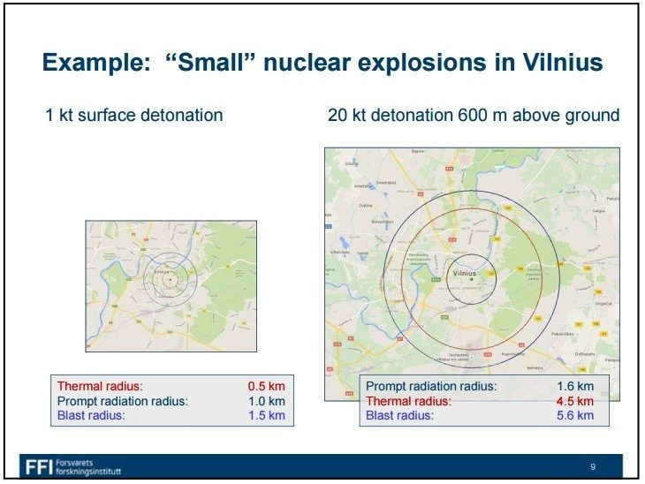

Slide 5
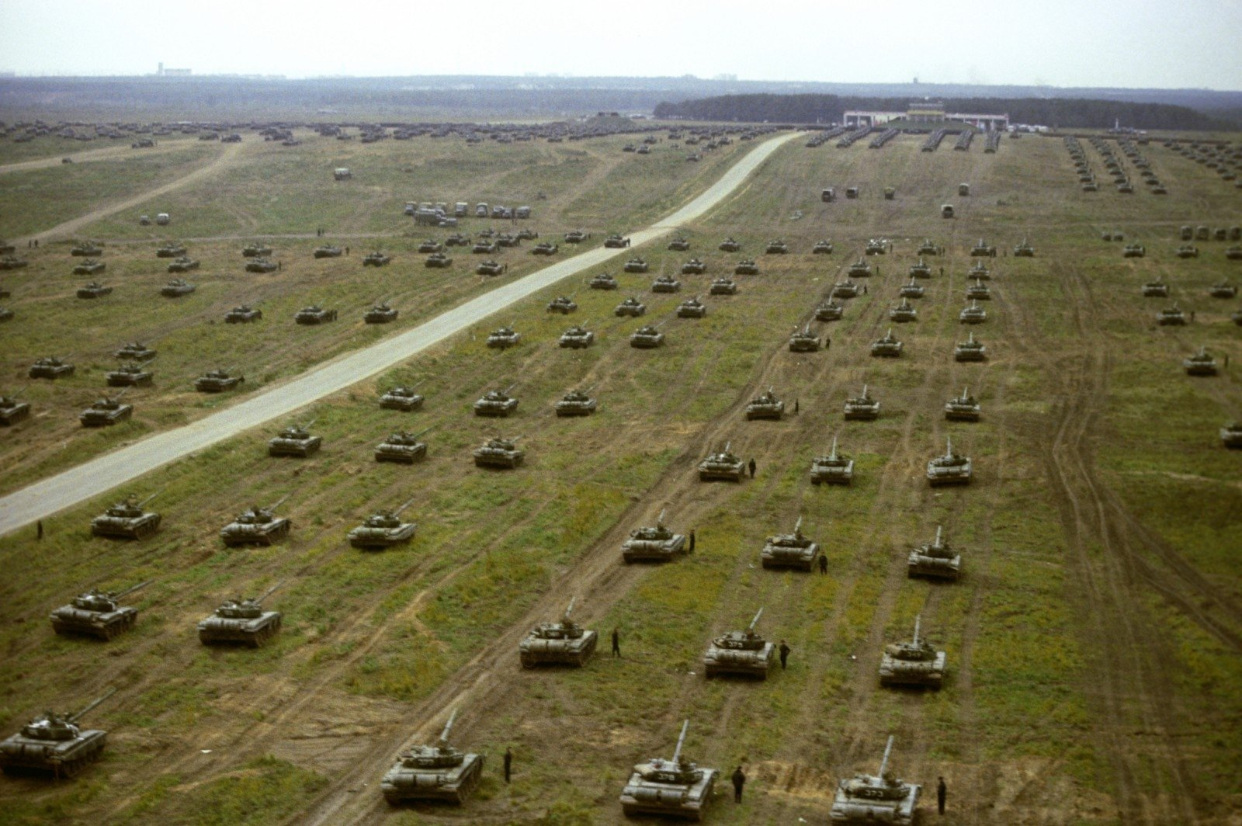
300 tūkst. karių
36 tūkst. technikos vnt.
Notes:
RF pratybos VOSTOK 2018

Slide 6
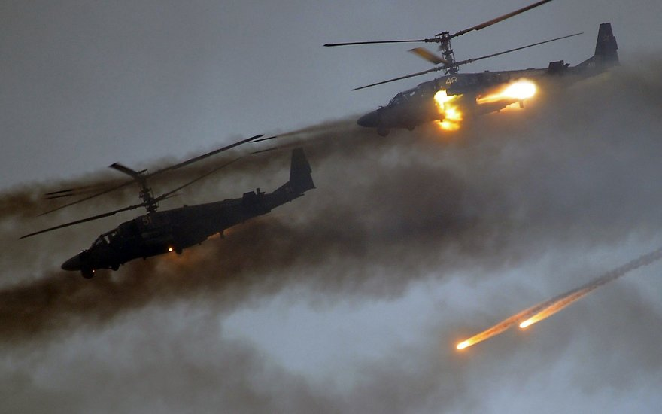
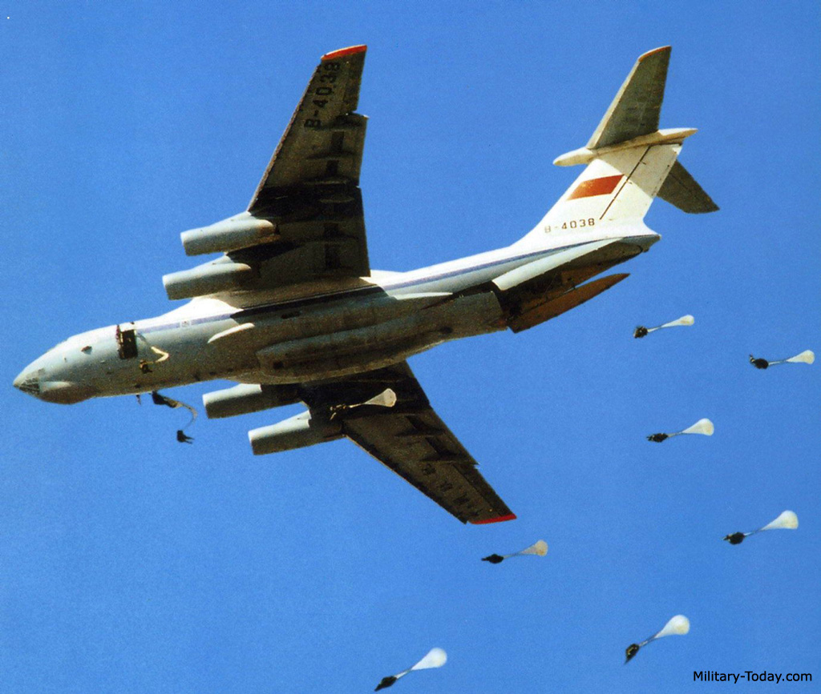
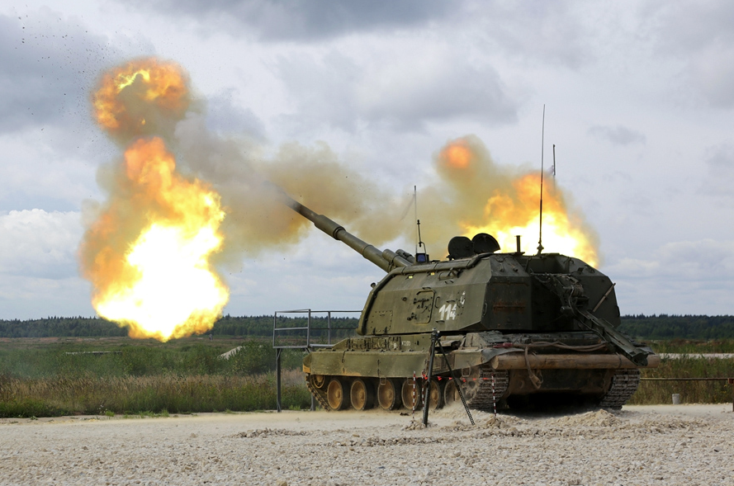
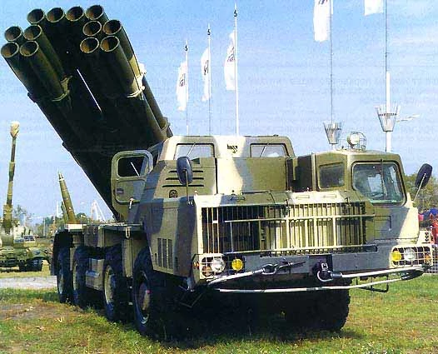

Slide 7
Ar galėsite ramiai vykdyti savo tiesiogines pareigas, jei žinosite, kad Jūsų artimieji yra nesaugūs?

Slide 8
Šeimos pasiruošimas karinei krizei – praktiniai patarimai
Notes:
MPPD prie KAM versija:
Klausimas auditorijai prieš paskelbiant motyvaciją ir tikslą – ar kas nors žinote, ką reiškia posakis ,,ruošk džiūvėsius“?, arba kodėl senolės mirties priežastimi buvo druska (nukrito virš lovos buvusi lentyna su druska, nupirkta prasidėjus įtampai tarp TSRS ir Kinijos 1969 m. (konfliktas dėl Damansko salos Usūrio upėje)
Tuomet rodau skaidrę su motyvacija klausdamas: ,,Taigi, kas iš Jūsų esate pasirengę....“, o po to skelbiu tikslą: ,,Tad mano tikslas yra supažindinti Jus
Vok., Švedija, Norvegija, Suomija atnaujino instrukcijas gyventojams dėl pasirengimo karui – pvz., Vok. rekomendavo gyventojams pasiruošti išgyventi bent 10 parų savarankiškai, Švedija visiems namų ūkiams išplatino lankstinukus apie būtiniausius veiksmus ir priemones.
Parodyti KAM vaizdo siužetą – šeima gamtoje (Išgyenimo kurse Nr. 2)

Slide 9
Tikslas
Supažindinti su asmeninio ir šeimos pasirengimo išlikti karinio konflikto aplinkoje ypatumais.
Notes:
Alternatyvus tikslo aprašymas, jei nebūtų galimybės dėl laiko ir vietos stokos ar per didelės dalyvių grupės skirti savarankiškų užduočių.

Slide 10
Užduotis: pasakykite, kokius 5 veiksmus pirmiausia rekomenduotumėte atlikti išgirdus, kad prasidėjo karinė agresija.
Sąlygos: Jūs esate namuose.
Notes:
Laukiamas atsakymas – vonia ir kitos talpos pripildomos vandens...

Slide 11
Prioritetiniai veiksmai išgirdus apie karą
Vandeniu pripildyti vonią ir visas kitas galimas talpas
2) Pripildyti automobilio baką ir kitas talpas degalais
3) Maksimaliai padidinti maisto/grynųjų pinigų atsargas
4) Maksimaliai papildyti medicinines atsargas
5) Surinkti šeimą

Slide 12
Kas iš Jūsų esate pasirengę ekstremaliai situacijai ar karui jau dabar?
Kiek dienų galėtumėte išgyventi savarankiškai be valstybės pagalbos?
Notes:
MPPD prie KAM versija:
Klausimas auditorijai prieš paskelbiant motyvaciją ir tikslą – ar kas nors žinote, ką reiškia posakis ,,ruošk džiūvėsius“?, arba kodėl senolės mirties priežastimi buvo druska (nukrito virš lovos buvusi lentyna su druska, nupirkta prasidėjus įtampai tarp TSRS ir Kinijos 1969 m.)
Tuomet rodau skaidrę su motyvacija klausdamas: ,,Taigi, kas iš Jūsų esate pasirengę....“ (kas iš Jūsų studijavote KAM išleistas knygeles – rodau), o po to skelbiu tikslą: ,,Tad mano tikslas yra supažindinti Jus
Vok., Švedija, Norvegija, Suomija atnaujino instrukcijas gyventojams dėl pasirengimo karui – pvz., Vok. rekomendavo gyventojams pasiruošti išgyventi bent 10 parų savarankiškai, Švedija visiems namų ūkiams išplatino lankstinukus apie būtiniausius veiksmus ir priemones.

Slide 13
Tikslas
Užsiėmimo pabaigoje turėti supratimą apie išankstinio pasirengimo išlikti karinio konflikto aplinkoje ypatumus.
Rezultatas bus patenkinamas, jeigu dalyviai:
išsiaiškins priežastis, kurios gali nulemti sprendimą likti ar ne karo veiksmų zonoje;
suplanuos savo veiksmus liekant karo zonoje;
suplanuos savo veiksmus evakuacijos atveju.
Notes:
Skirta Išgyvenimo kursui Nr. 2

Slide 14
Kaip vienoks ar kitoks Jūsų sprendimas gali nulemti tolimesnius Jūsų veiksmus?
Notes:
Pradėti užsiėmimą nuo šio klausimo ir tik po trumpo pokalbio paskelbti tikslą ir struktūrą.

Slide 15
Kodėl svarbu išsinagrinėti šią temą?
Šiandienos pastangos lemia Jūsų galimybes rytoj!
Vokietija, Švedija, Norvegija, Suomija stiprina ne tik kariuomenes, bet ir visuomenės pasirengimą

Slide 16
Turinys
Likti ar nelikti karo zonoje – priežasčių išsiaiškinimas
Veiksmų ir priemonių planavimas skirtingiems sprendimams
Apibendrinimas

Slide 17
Susidūrus su bet kokia problema rekomenduojama laikytis šio principo:
IŠSIAIŠKINK
PLANUOK
VYKDYK

Slide 18
Išsiaiškinkime:
Kokios priežastys/faktoriai galėtų nulemti Jūsų sprendimą evakuotis...
arba
...likti karo veiksmų zonoje?
Notes:
Trumpas ,,smegenų šturmas su visa auditorija“.
Reikia lentos-bloknoto, ant kurio greitai pabandyčiau sužymėti atsakymus.
Galimi atsakymai
EVAKUOTIS
Fizinis saugumas - išvežti šeimą į saugesnę zoną ar pas artimus žmones
Jūsų statusas neleidžia likti legaliame stovyje
LIKTI
Jūsų pareigų vykdymas svarbus ir karo metu: PAGD, policija, komunalinių paslaugų užtrikrintojas ir pan.
Nespėjate pasitraukti iš pavojingos zonos
Esate pasirengę perlaukti visus pavojus
Ketinate vykdyti pilietinį ar partizaninį pasipriešinimą prieš agresorių
Geografiškai esate nuošalesnėje nuo galimų stambių mūšių vietovėje

Slide 19
Išsiaiškinkite situaciją
Klausimas-pokalbis: kokios priežastys/faktoriai galėtų nulemti Jūsų sprendimą evakuotis arba likti karo veiksmų zonoje?
Notes:
Išgyvenimo kursui Nr. 2
Reikia lentos-bloknoto, ant kurio greitai pabandyčiau sužymėti atsakymus.
Galimi atsakymai
EVAKUOTIS
Fizinis saugumas - išvežti šeimą į saugesnę zoną ar pas artimus žmones
Jūsų statusas neleidžia likti legaliame stovyje
LIKTI
Nespėjate pasitraukti iš pavojingos zonos
Esate pasirengę perlaukti visus pavojus
Ketinate vykdyti pilietinį ar partizaninį pasipriešinimą prieš agresorių

Slide 20
Išsiaiškinkime:
  Koks Jūsų statusas – ar esate pavojingi priešui ir naudingi mūsų GP?
(Kokios yra profesijos/veiklos, dėl kurių Lietuvos piliečiai agresoriaus būtų laikomi potencialiai pavojingais).

Slide 21
Išsiaiškinkite situaciją
Svarbu įvertinti:
  Koks Jūsų statusas – ar esate pavojingi priešui ir naudingi mūsų GP
Užduotis: visi kartu sudarykite ant lentos sąrašą profesijų/veiklų, dėl kurių Lietuvos piliečiai agresoriaus būtų laikomi potencialiai pavojingais.

Slide 22
Profesijų/veiklų sąrašas
Kariai – esantys ir atsargos
Jėgos struktūrų pareigūnai – VST, VSD, VAD
Patriotinių organizacijų nariai – šauliai, LKKSS, Sausio 13 brolija, skautai ir t.t.
Dešiniųjų ir liberalių partijų nariai, ypač, ryškesni veikėjai
Valdžios institucijų atstovai – merai, seniūnai ir kiti valdininkai
Vietinių bendruomenių aktyvistai

Slide 23
Profesijų/veiklų sąrašas
Žymūs kultūrininkai, visuomenininkai, mokytojai, profesūra
Inžinieriai-sprogdintojai
Policininkai, gelbėtojai?
Medžiotojai?
Futbolo fanai
Baikerių klubų nariai
Airsoft/šratasvydžių klubų nariai

Slide 24
Koks gi turėtų būti sprendimas dėl likimo ar evakuacijos iš konflikto zonos?
Remiantis Konstitucija
ir
Remiantis sąžine
ir
Atsižvelgiant į situaciją

Slide 25
Koks gi turėtų būti sprendimas dėl likimo ar evakuacijos iš konflikto zonos?
Pagal Konstituciją ir pagal sąžinę

Slide 26
Konstitucija: 3, 139 str.
Tauta ir kiekvienas pilietis turi teisę priešintis bet kam, kas prievarta kėsinasi į Lietuvos valstybės nepriklausomybę, teritorijos vientisumą, konstitucinę santvarką.
Lietuvos valstybės gynimas nuo užsienio ginkluoto užpuolimo – kiekvieno LR piliečio teisė ir pareiga.

Slide 27
LR KRAŠTO APSAUGOS SISTEMOS ORGANIZAVIMO IR KARO TARNYBOS ĮSTATYMAS: 3 str.
1. Krašto apsaugos sistemą sudaro:
2) kariuomenė, o įvedus karo padėtį ar ginkluotos gynybos nuo agresijos (karo) atveju, – ir kitos ginkluotosios pajėgos: Valstybės sienos apsaugos tarnyba prie VRM, Viešojo saugumo tarnyba prie VRM, koviniai Lietuvos šaulių sąjungos būriai ir kiti koviniai piliečių bei jų organizacijų ginkluoto pasipriešinimo (partizanų) vienetai, pavaldūs ginkluotųjų pajėgų vadovybei.

Slide 28
PLANAVIMAS

Slide 29
Užduotis: grupėse parenkite rekomendacijas dėl veiksmų nusprendus:
1) Likti karo zonoje
2) Evakuotis
Notes:
Išgyvenimo kursui Nr. 2:
Grupės pasitaria ir ant lentos bloknoto lapų surašo savo patarimus-įžvalgas. Po to grupės išklausomos ir instruktoriaus papildomos pagal poreikį.

Slide 30
Užduotis: grupėse parenkite rekomendacijas dėl veiksmų nusprendus:
1) Likti karo zonoje
2) Evakuotis
Buto ar namo išankstinis parengimas
Slėptuvių įrengimas ir sukomplektavimas
Elgesys karo veiksmų zonoje
Evakuacinis komplektas žmonėms ir automobiliui
Evakuacinių maršrutų sudarymas
Elgesys evakuacijos metu/maršrute
Notes:
Išgyvenimo kursui Nr. 2:
Grupės pasitaria ir ant lentos bloknoto lapų surašo savo patarimus-įžvalgas. Po to grupės išklausomos ir instruktoriaus papildomos pagal poreikį.

Slide 31
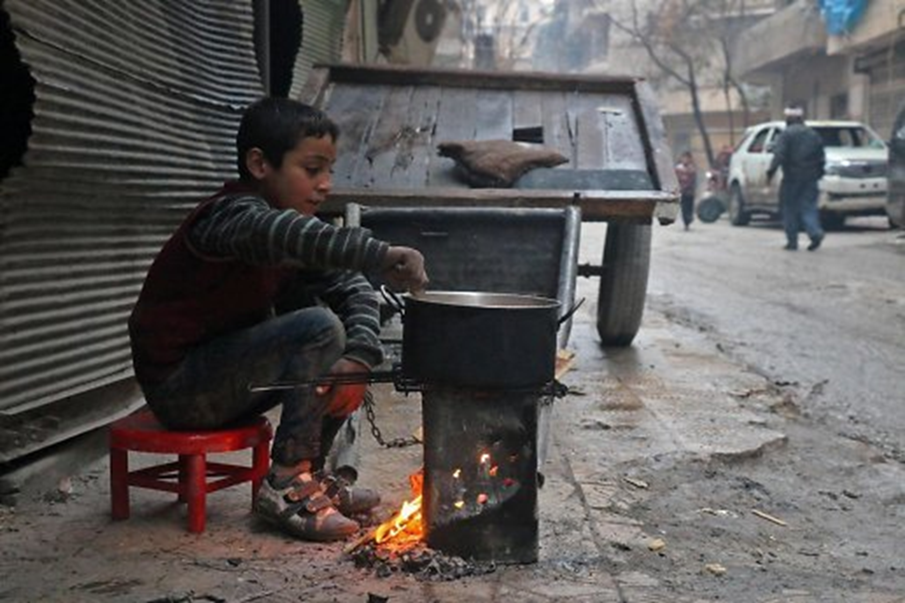
Liekame karo zonoje

Slide 32
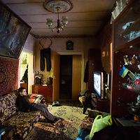
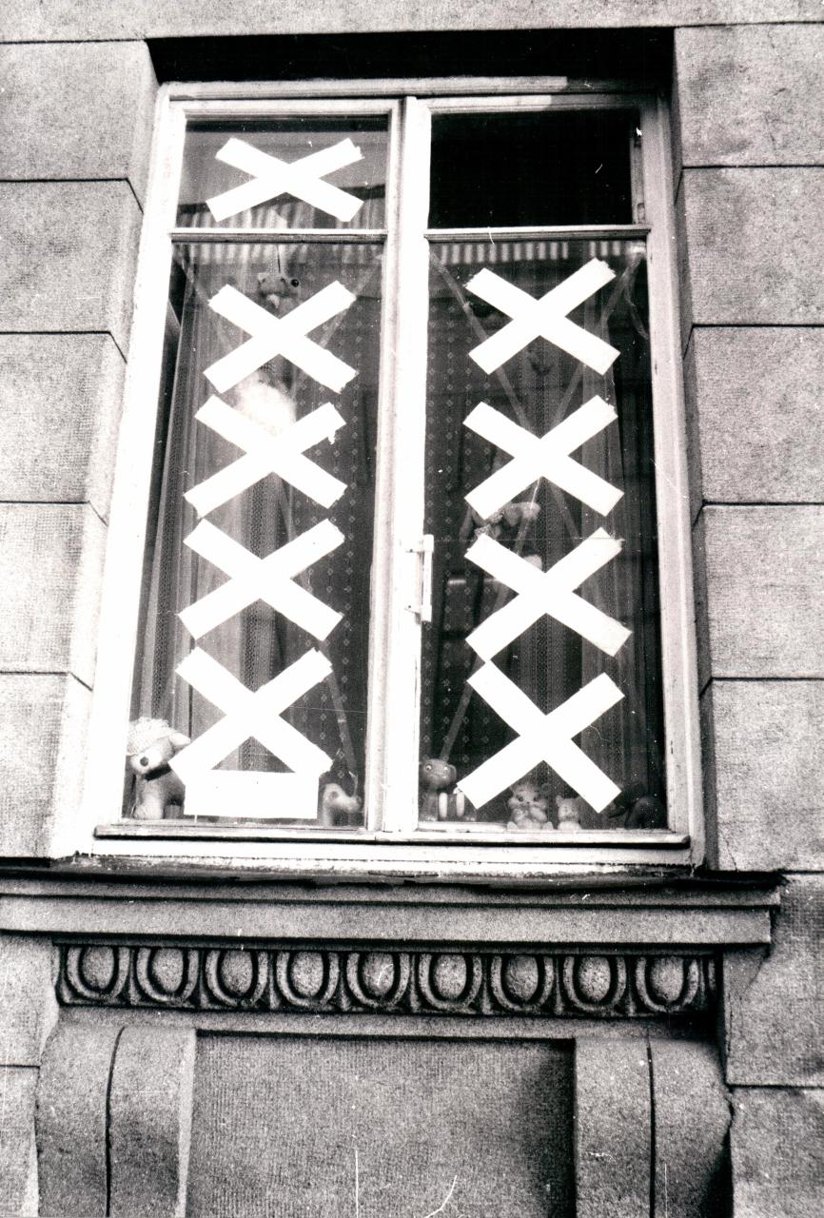
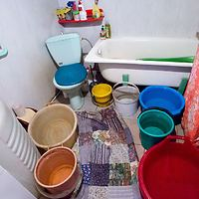
Buto ar namo išankstinis parengimas
Vandens, maisto atsargos, tara vandeniui surinkti ir laikyti
Uždaros zonos, juodas polietilenas, faneros lakštai, durų sutvirtinimai

Slide 33
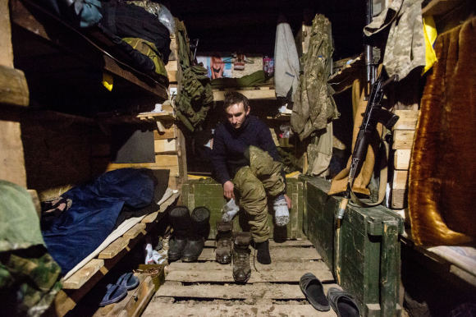
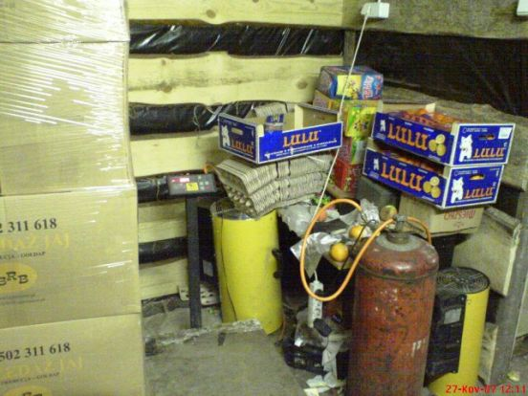
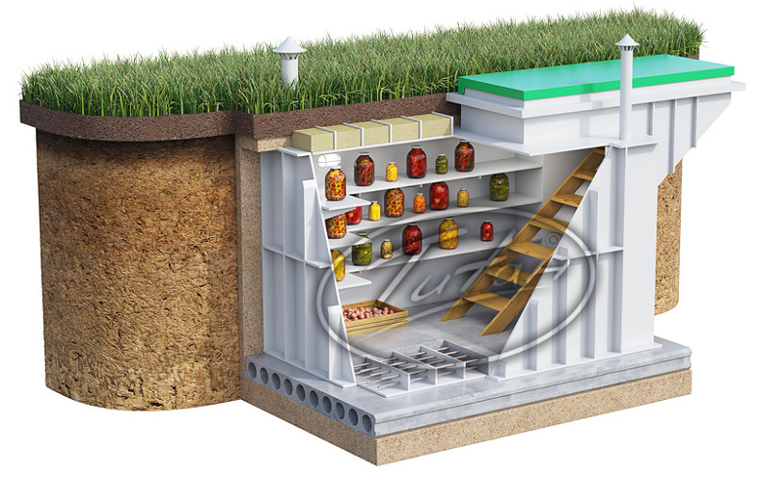
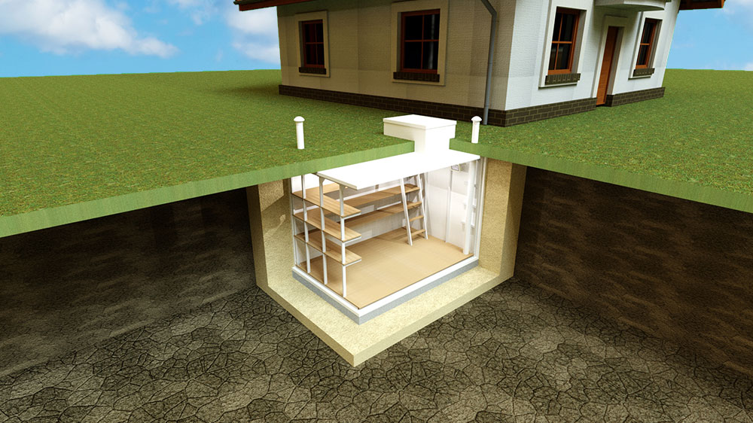
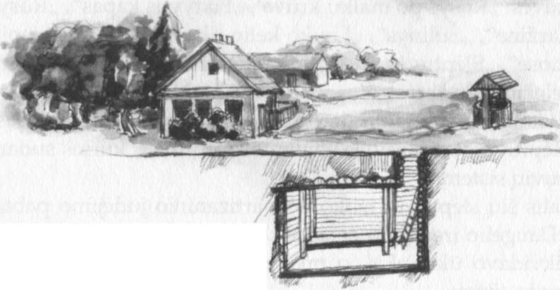
Slėptuvių įrengimas ir sukomplektavimas

Slide 34
Paklausiausi daiktai mainams, naudingos profesijos/įgūdžiai
Ginklai, amunicija (,,balistiniai pinigai“)
Žvakės
Žiebtuvėliai
Benzinas
Buitinės dujos, pvz., žiebtuvėlių užpild.
Baterijos
Maistas (druska, kava, cukrus)
Cigaretės, alkoholis
Antibiotikai, medicininės priemonės
Tualetinis popierius, muilas, plovikliai
Vienkartiniai indai
Šiukšlių maišai
Brangenybės
Mainai vykdomi ne savo name ar kieme – atokiau ir nedideliais kiekiais
Paklausūs praktiniai įgūdžiai: staliaus, santechniko, šaltkalvio, batsiuvio, mediko, stiklo pjaustytojo
Ginklų valdymas

Slide 35
Atsargos/paklausiausi daiktai mainams
Ginklai, amunicija
(,,balistiniai pinigai“)
Žvakės
Žiebtuvėliai
Benzinas
Buitinės dujos, pvz., žiebtuvėlių užpild.
Baterijos
Maistas-druska, kava, cukrus, kons.
Cigaretės, alkoholis
Antibiotikai, medicininės priemonės
Tualetinis popierius, muilas, plovikliai
Vienkartiniai indai
Šiukšlių maišai
Brangenybės

Slide 36
Naudingos profesijos/įgūdžiai
Medikai
Staliai
Stikliai
Šaltkalviai-remontininkai
Elektrikai
Išgyvenimo įgūdžiai
Liaudies medicina
PMP
Daržininkystė

Slide 37
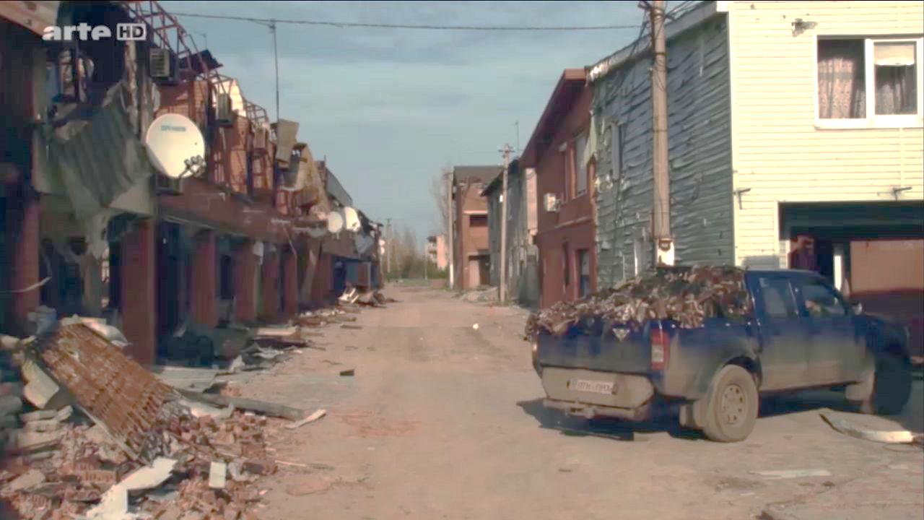
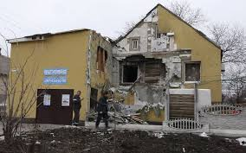
Elgesys karo veiksmų zonoje
Savigynos pajėgos name – daugiau galimybių
išgyventi organizuotai grupei
Nuolatinio stebėjimo organizavimas
Ginkluota budinti pamaina viduje
,,Slapukas“ kieme
Judėjimas po 2-3 žm., dažniausiai naktį???
Namo, buto , automobilio
neišskirtinumas

Slide 38
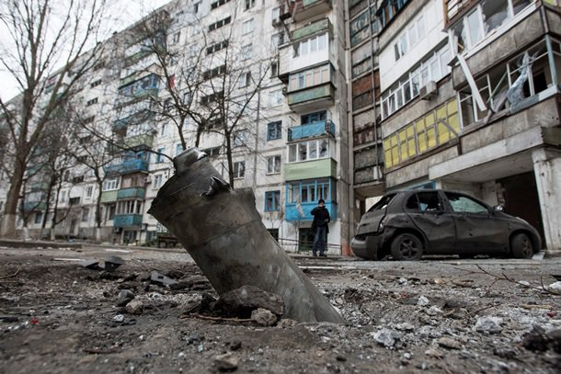
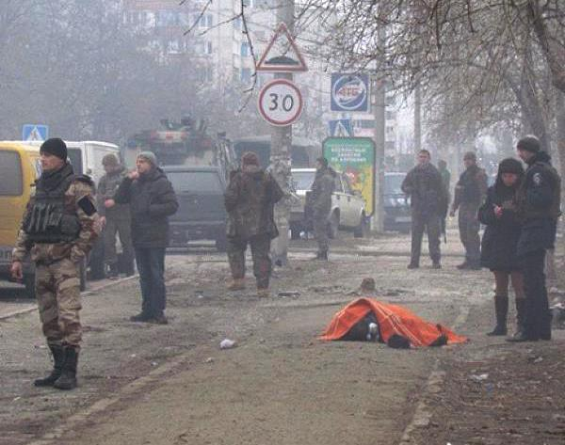
Elgesys karo veiksmų zonoje
Bet kokio apšaudymo metu tuoj pat kriskite ant žemės, ieškokite priedangos
Nesiartinkite prie priešiškų ginkluotų asmenų, nefotografuokite jų atvirai
Nerodykite priešui agresijos, pakluskite, pasitraukite
Nesiartinkite prie nesprogusių šaudmenų, padėkite sužeistiesiems

Slide 39

Notes:
Filmukas apie šeimos pasirengimą – 1 d.

Slide 40
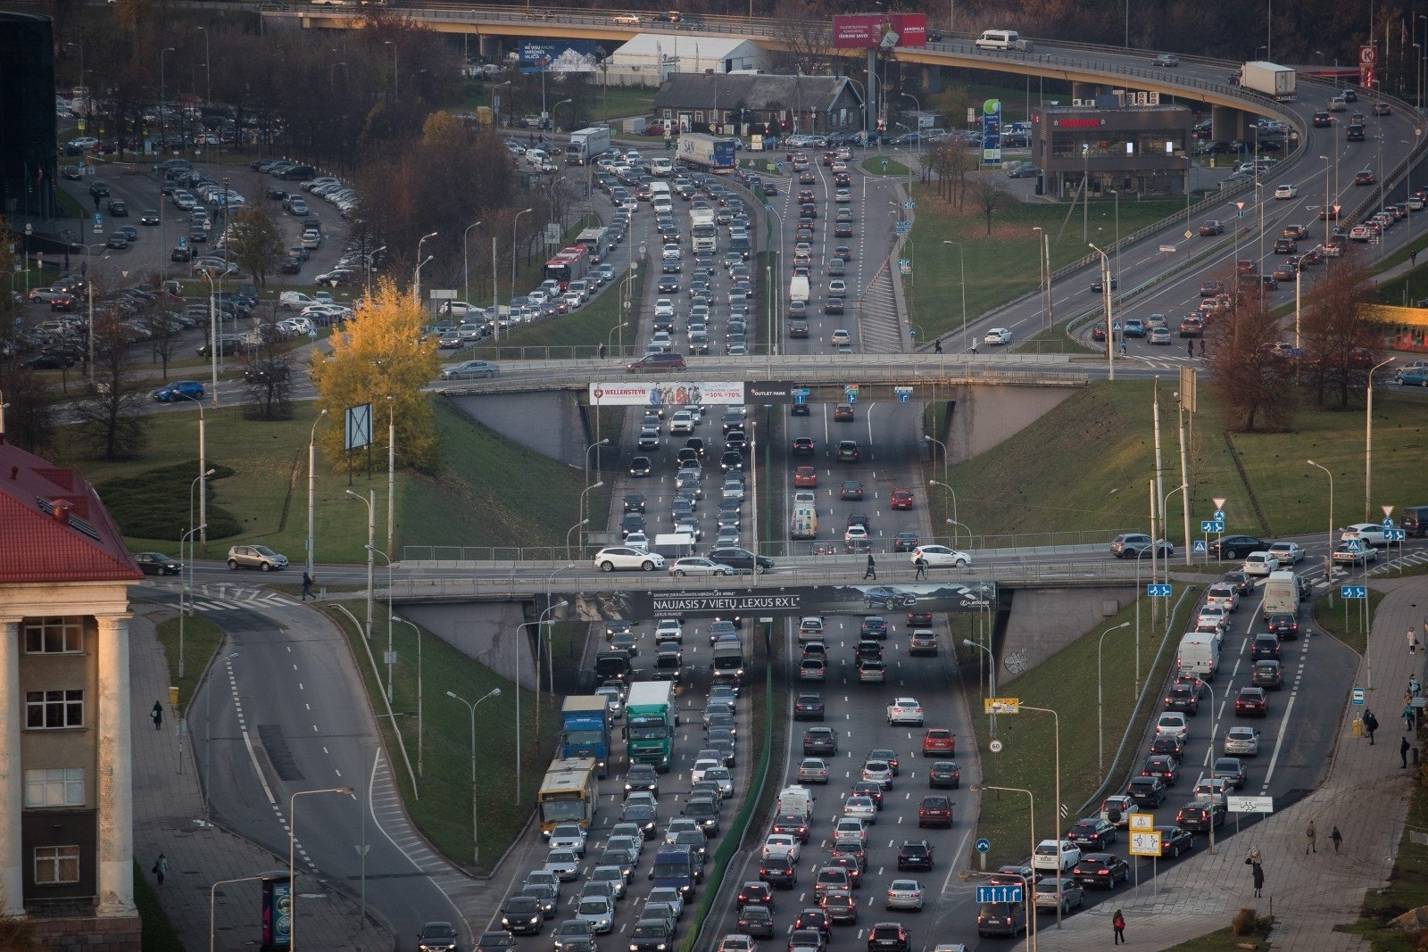
Evakuojamės
Notes:
Parodyti antrą filmuką apie šeimos pasirengimą evakuacijai.

Slide 41
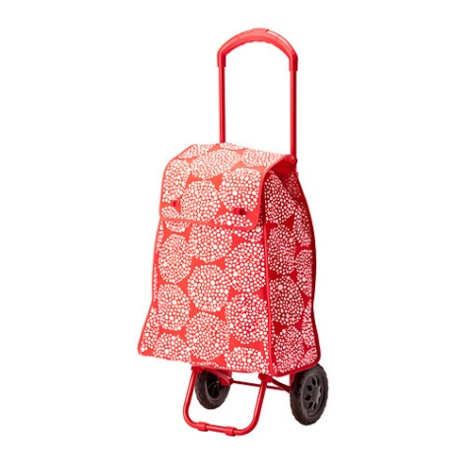
Paruoštas evakuacinis komplektas žmonėms ir automobiliui
Žmonėms
Automobiliui
Kiekvienas turi visko autonominiam išgyvenimui+dokumentai
Paeinantys vaikai taip pat turi savo kuprinėlę (dokumentas, žaislas, higiena, vaistai, maistas, vanduo, degtukai, folijos skraistė, pinigai...)
Kuprinėse ar
vežimėliuose su
ratukais
Sukomplektuotas tentas
Šilumos priemonės (degtukai, žvakės, folijos skraistės, šiltukai, miegmaišis...)
Įrankiai (peilis, kirvis, kastuvėlis, pjūklas, prožektorius...)
Maisto atsarga
Degalų atsarga
Notes:
Parodyti keletą daiktų

Slide 42
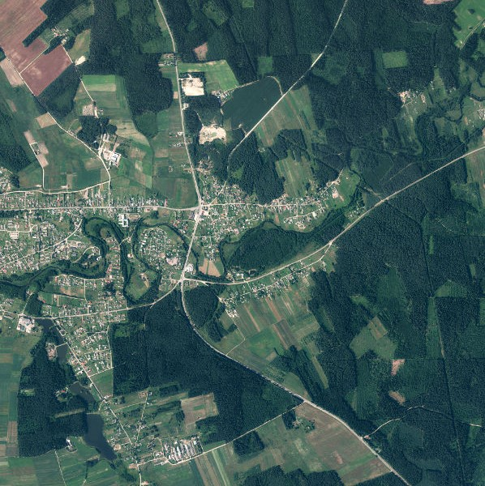
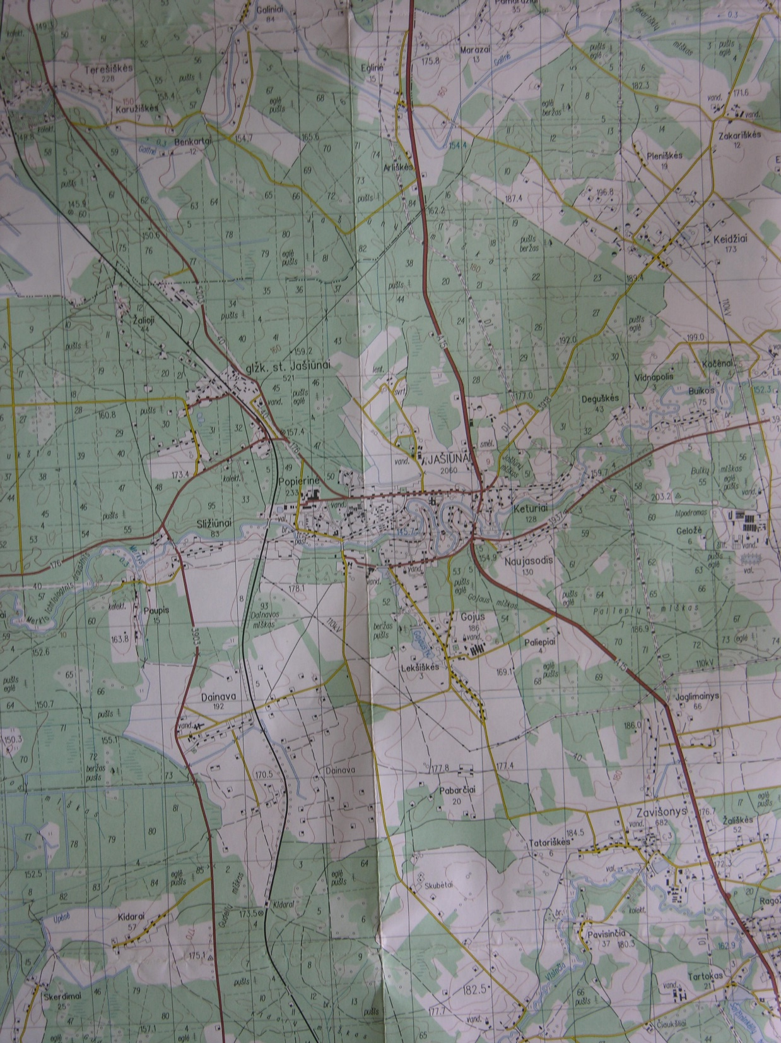
Evakuacinių maršrutų sudarymas
Atsarginiai maršrutai, atsarginiai sandėliai, atsarginės sustojimo vietos
Notes:
Parodyti atsarginio sandėlio pavyzdį-vamzdį ar bidoną.

Slide 43

Elgesys evakuacijos metu/ maršrute
Neatrodykite militaristiškai, prabangiai
Keliaukite tik šviesiu paros metu
Naudokitės kolektyvinės apsaugos statiniais , draugiškais praleidimo ir kontrolės punktais
Jei jus tikrina priešo kariai, vykdykite jų nurodymus, elkitės ramiai, neagresyviai
Numatykite daiktus agresoriaus papirkimui/,,kyšiui“
Būkite pasirengę pareikalavus atiduoti ginklą, todėl galvokite apie jo pakaitalą iš anksto
Būkite pasirengę gintis nuo plėšikų, sužvėrėjusių civilių

Slide 44
Notes:
Filmukas apie šeimos pasirengimą – 2 dalis.

Slide 45
Apibendrinimas
Neapgaudinėkite savęs perdėtu optimizmu ir skepticizmu
Atlikite namų darbus
Apsaugokite savo šeimą

Slide 46
Praktiniai kursai:
www.lt72.lt
www.zaliasvelnias.lt
www.defenceprojects.lt
www.tacticalday.lt
Lietuvos šaulių sąjunga

Slide 47
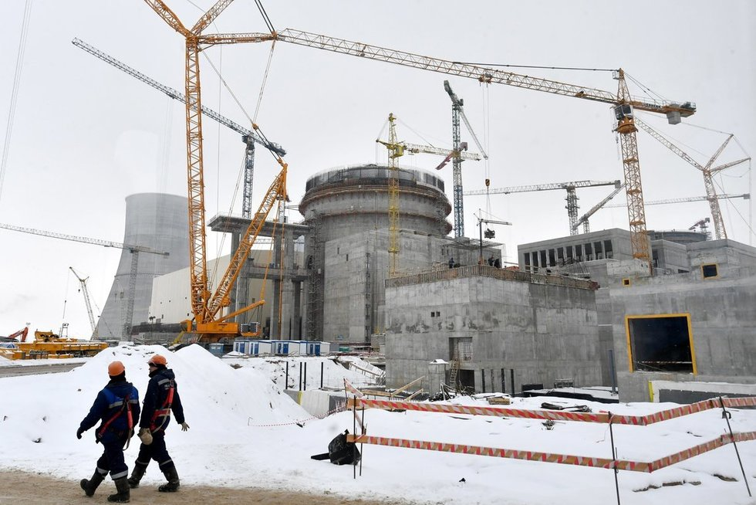
Kita tema:
GYVENTOJŲ APSAUGA BRANDUOLINĖS AR RADIOLOGINĖS
AVARIJOS ATVEJU

Slide 48
Kurso apibendrinimas
PPK1 tikslas:
Kursas dalyviui turi suteikti tokias žinias, supratimą ir požiūrius, kad jis savarankiškai galėtų juos taikyti neprievartinio pasipriešinimo veiksmams vykdyti iškilus grėsmėms nacionaliniam saugumui taikos metu ar prieš užsienio agresorių.

Slide 49
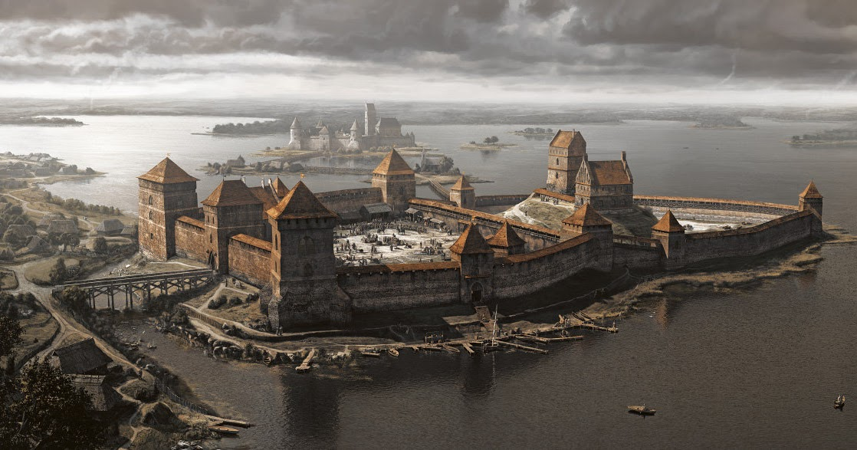
Valstybės gynyba ir PP
VALDŽIA
GP
GP
GP
NVO
GP
JAUNIMAS
GP
VISUOMENĖ
TARNAUTOJAI
GP
MOKYTOJAI, PROFESŪRA
Notes:
Jeigu įsivaizduoti valstybę kaip pilį, tai bokštai būtų Ginkluotosios pajėgos, sienos – tarnautojai, mokytojai, jaunimas, NVO, kiemas – visuomenė; rūmai – valdžia (tarp jų ir MPPD). Be visuomenės (sienų) pagalbos nei valdžia, nei GP ilgai neišsilaikys. Pilis (valstybė) sėkmingai gali gintis tik bendromis pastangomis....
GP- ginkluotosios pajėgos

Slide 50
Sužinosite, kaip coca colos butelis gali Jums išgelbėti sveikatą ar net gyvybę....

